Slide 1
Podrška Centra za e-učenje u vrednovanju online
Tona Radobolja, Sveučilišni računski centar Sveučilišta u Zagrebu

Slide 2


Centar za e-učenje
Podrška Centra za e-učenje:
Priručnik
Kratke upute i preporuke
Online tečajevi
Vodič za ocjene
Helpdesk
Online konzultacije

Slide 3
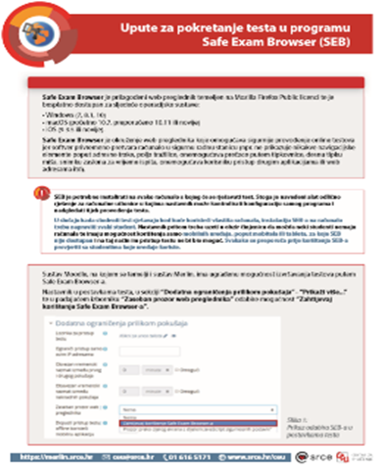
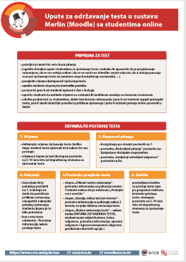
Izazov za nastavnike
Kako izraditi online test?
Kako test pripremljen za učionicu prebaciti u online okruženje?
Kako provesti ocjene kroz sustav Merlin?
Priručnik za nastavnike
Upute za održavanje testa u sustavu Merlin
Safe Exam Browser
  Upute za pokretanje testa u programu SEB
  Snimka demonstracije SEB-a u sustavu Merlin
  Safe Exam Browser probni test

Slide 4
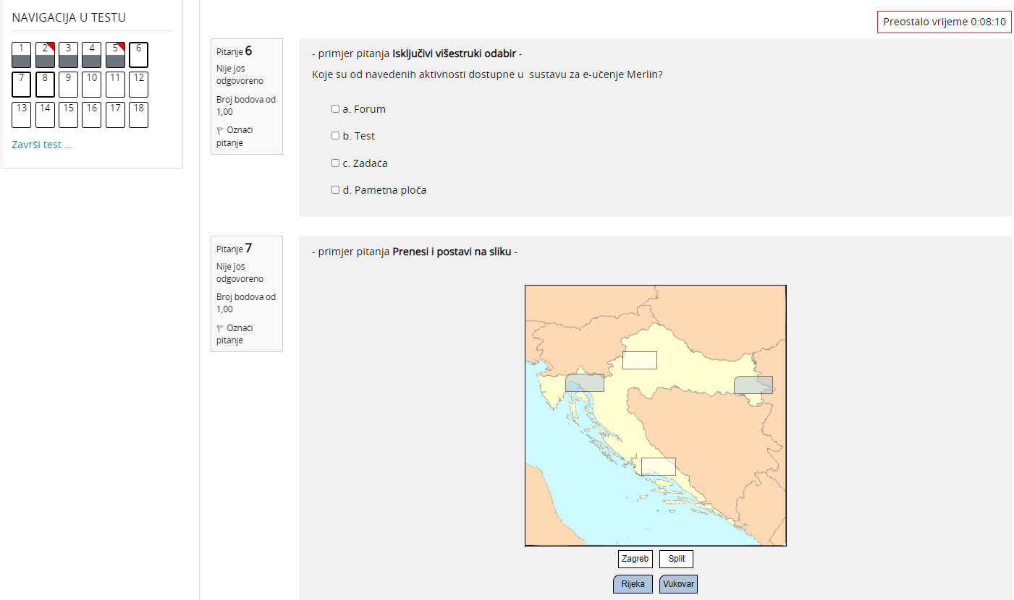
Aktivnost test

Slide 5
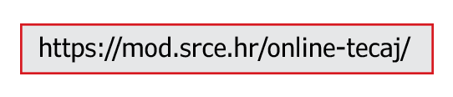

Online tečajevi o vrednovanju
Implementacija i vrednovanje ishoda učenja u sustavu Moodle
Implementacija kompetencijskog okvira kroz sustav Moodle
Vrednovanje studentskih postignuća u online okruženju
Kako ocjenjivati pomoću rubrika?
Napredni rad u sustavu Merlin - Pitanja i testovi
Napredni rad u sustavu Merlin - Ocjenjivanje

Slide 6
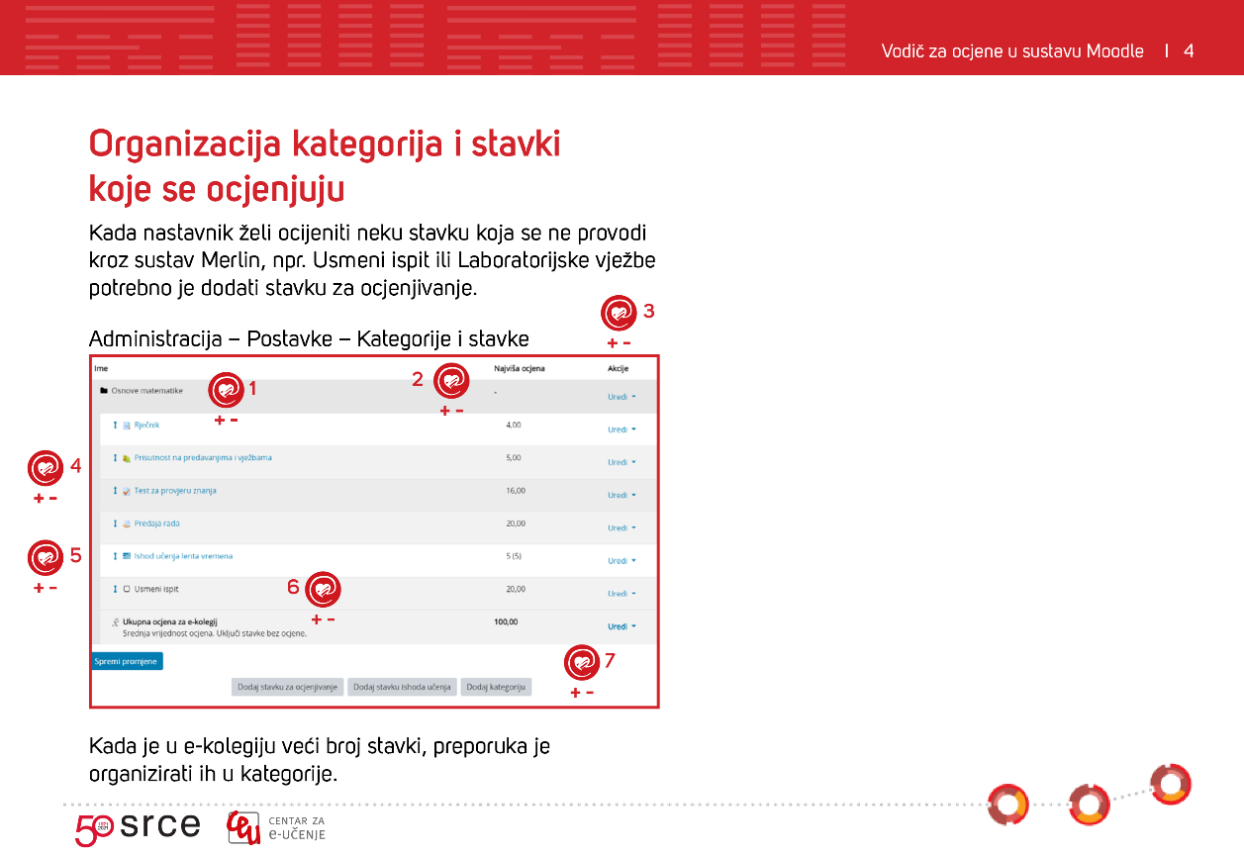
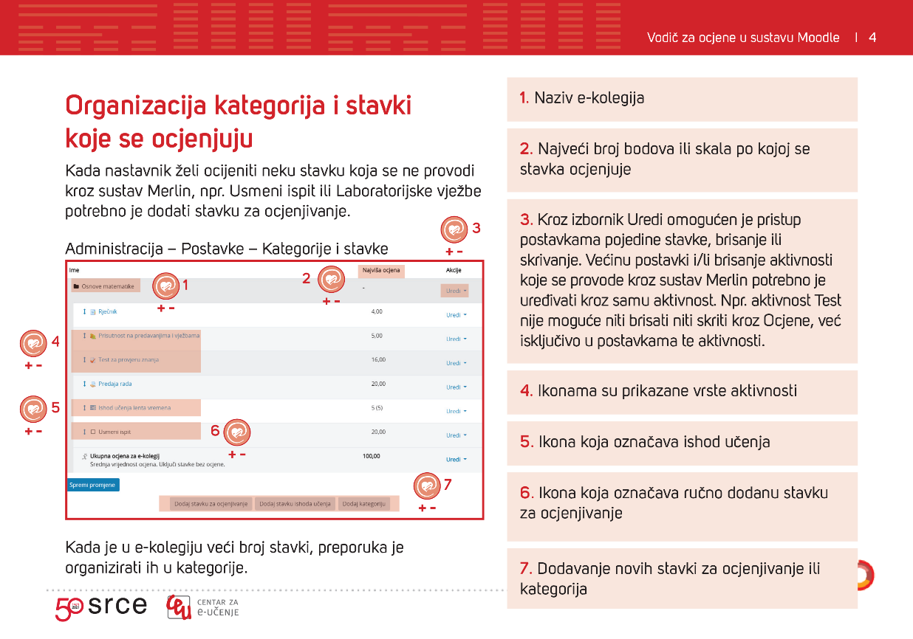

Vodič za ocjene u sustavu Moodle

Slide 7
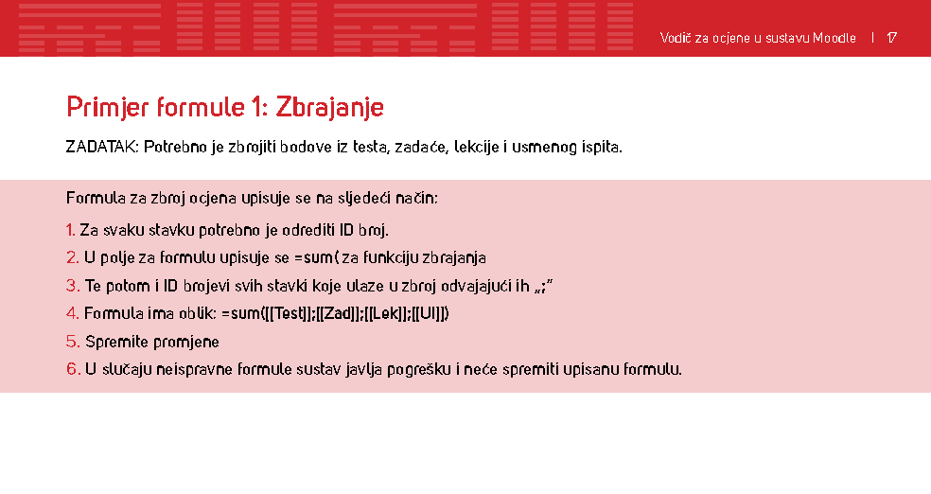
Teme Vodiča za ocjene u sustavu Moodle
Organizacija ocjena u e-kolegiju
Organizacija kategorija i stavki koje se ocjenjuju
Ručno upisane ocjene
Zaključane ocjene
Upisivanje tekstualne povratne informacije
Skrivene stavke koje se ocjenjuju
Izračun ukupne ocjene
Oblik prikaza ocjene, slovne ocjene
Studentski prikaz
Primjeri formula
Primjeri formula:
  Zbrajanje
  Zbrajanje stavki različitih pondera
  (udjela u konačnoj ocjeni)
  Zbrajanje stavki ako je ostvaren zadani uvjet
  Zbrajanje stavki ako je ostvareno više uvjeta

Slide 8
Vrednovanje u sustavu Moodle
Formativno vrednovanje
Sumativno vrednovanje
Mogućnosti uvjetovanosti i dovršenosti
Zadaća – povratna informacija
Testovi – povratne informacije za netočne odgovore
Lekcija
Forum
Zadaća
Test
Radionica
Lekcija
H5P

Slide 9
https://www.srce.unizg.hr/ceu
moodle@srce.hr
ceu@srce.hr

